Slide 1
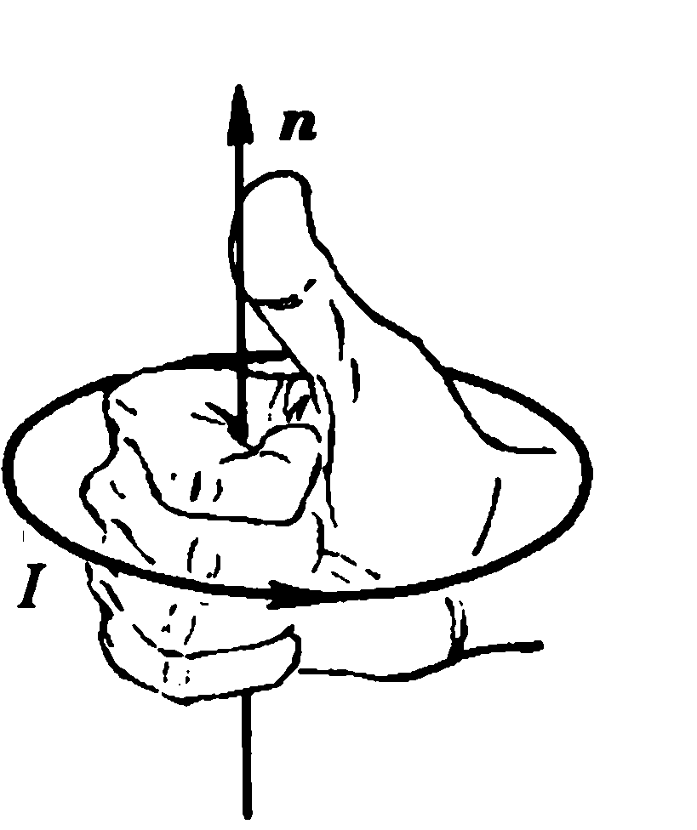



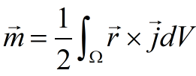
磁矩
对于磁偶极子，定义磁矩为
电动力学可以证明，在远场条件下，其磁矢势为
对比 电势项，可以发现电偶极子，磁偶极子具有高度对称性。
若对于电流连续分布的情况，则定义磁矩为

Slide 2
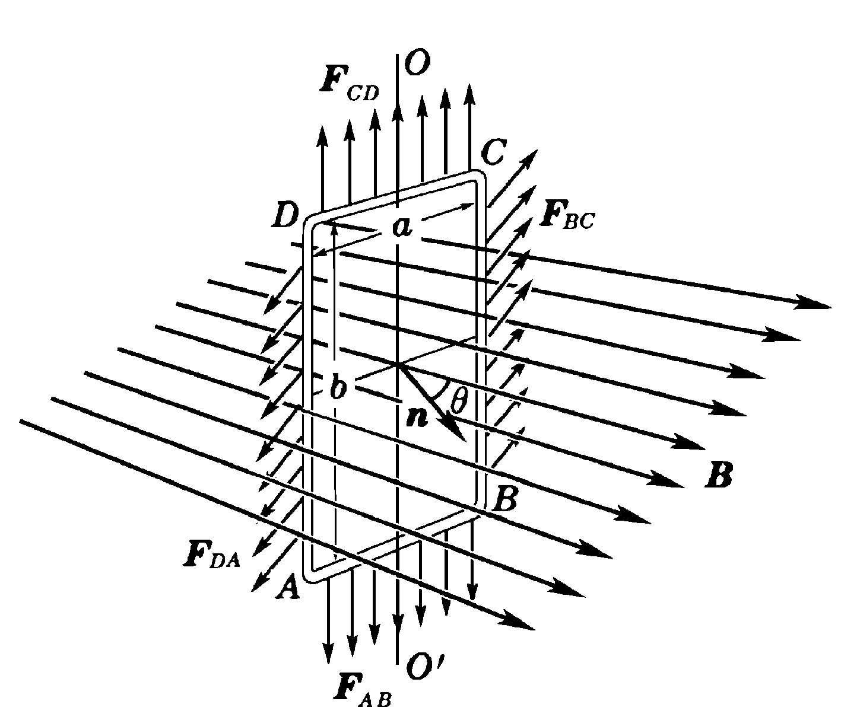
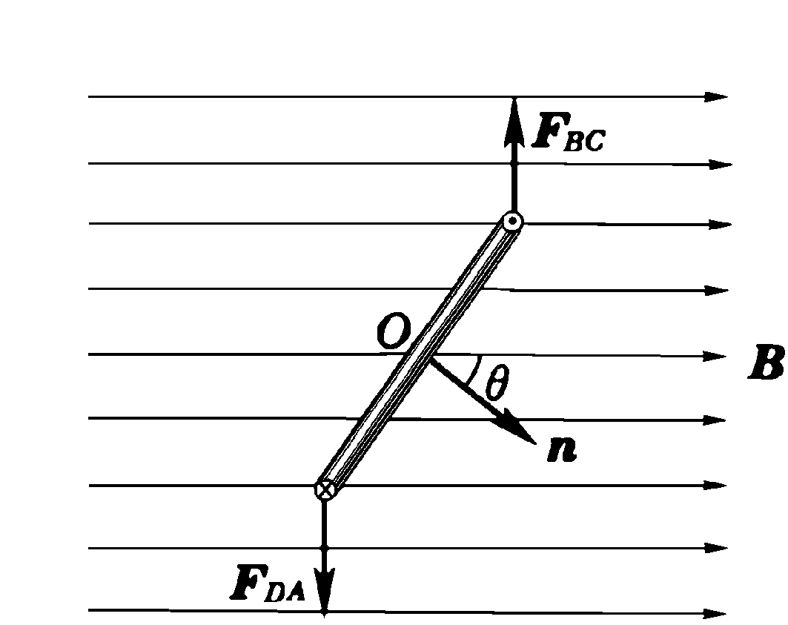
磁力矩(一）
在均匀磁场中
刚性矩形线圈——不发生形变；
合力=0，合力矩＝？
磁矩 m

Slide 3
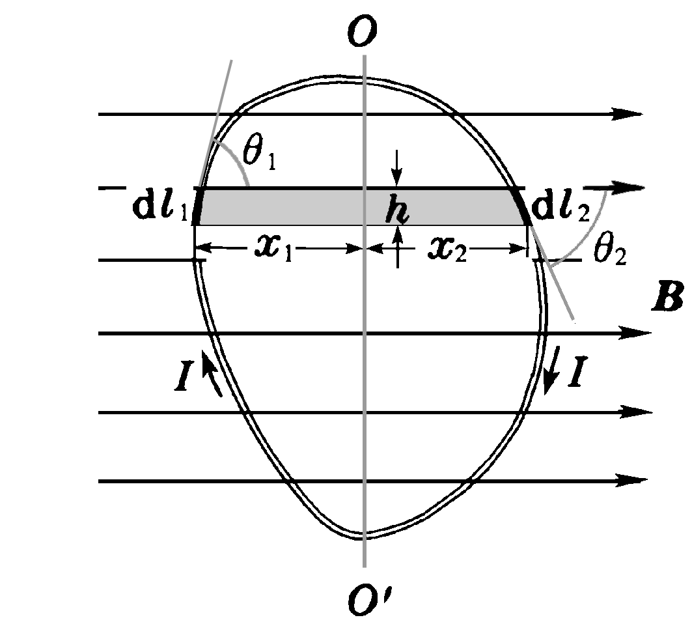
磁力矩(二）
在均匀磁场中
任意形状线圈
将线圈分割成若干个小窄条
小线圈所受力矩 dL
总力矩
若线圈平面与磁场成任意角度，则可将B分解成

Slide 4
第三章 电磁感应 电磁场的相对论变换

Slide 5

法拉第电磁感应定律
通过以闭合回路为周界的任意曲面的磁通量发生变化时，在闭合回路中就有感应电动势产生；其的大小与磁通量随时间的变化率成正比

Slide 6
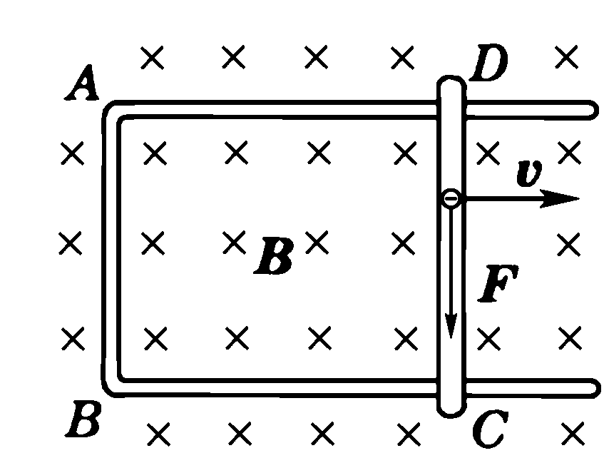
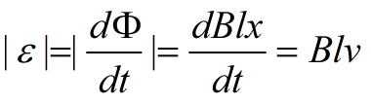
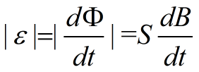
常见模型
动生电动势：
感生电动势：

Slide 7
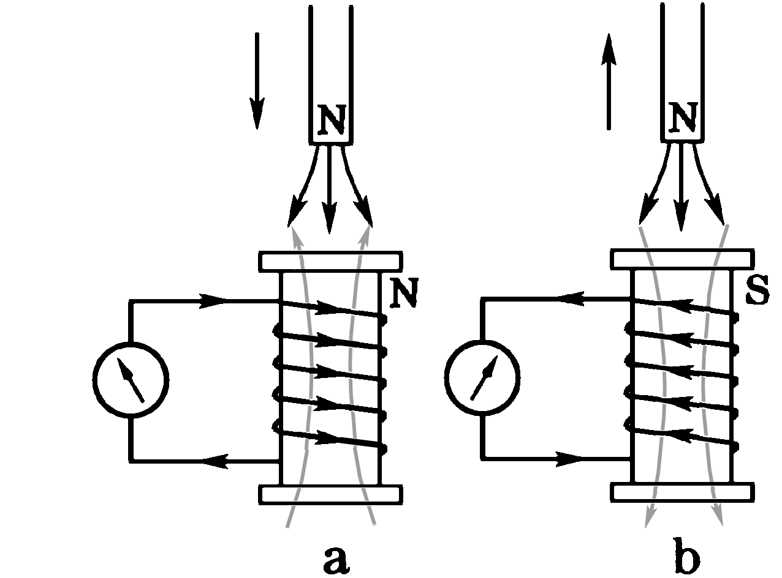
楞次定律
闭合回路中感应电流的方向，总是使得感应电流所激发的磁场阻碍引起感应电流的磁通量的变化
等价表示：感应电流的效果总是反抗引起感
应电流的原因
感应电流只有按照楞次定律所规定的方向流
动才能符合能量守恒定律

Slide 8
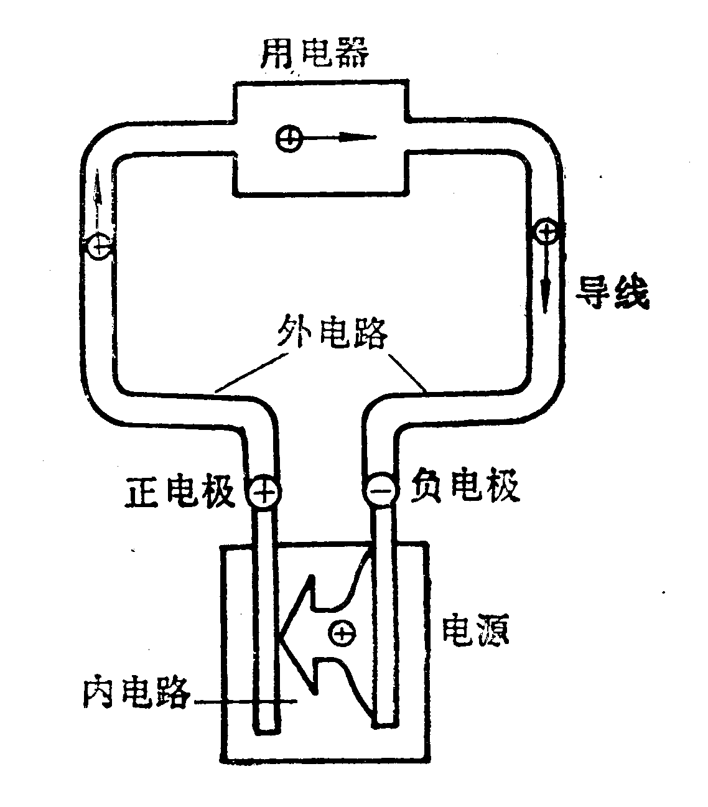
电动势：
把单位正电荷从负极通过电源内部移到正极时，非静电力所做的功
与外电路是否接通无关，
不限于 闭合回路，定义为

Slide 9
动生电动势（矢量表示）
利用公式：

Slide 10


洛伦兹力不做功
第二章中得到：对于连续体
因为洛伦兹力为 项，永远与速度方向垂直，因此洛伦兹力永不做功。正因如此，在动生电动势做正功的同时，安培力阻碍导体的运动做负功，这样才符合不做功性质，这也体现了楞次定律。

Slide 11
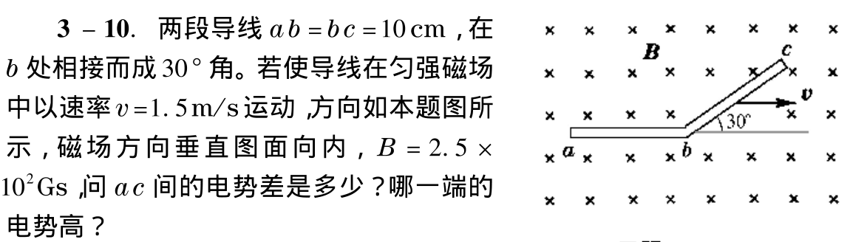
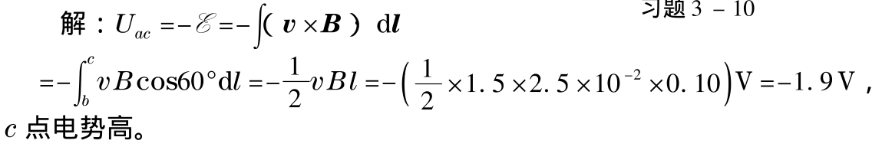

Slide 12
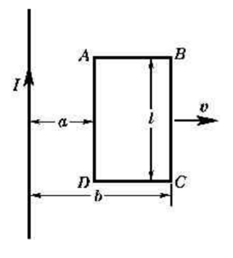
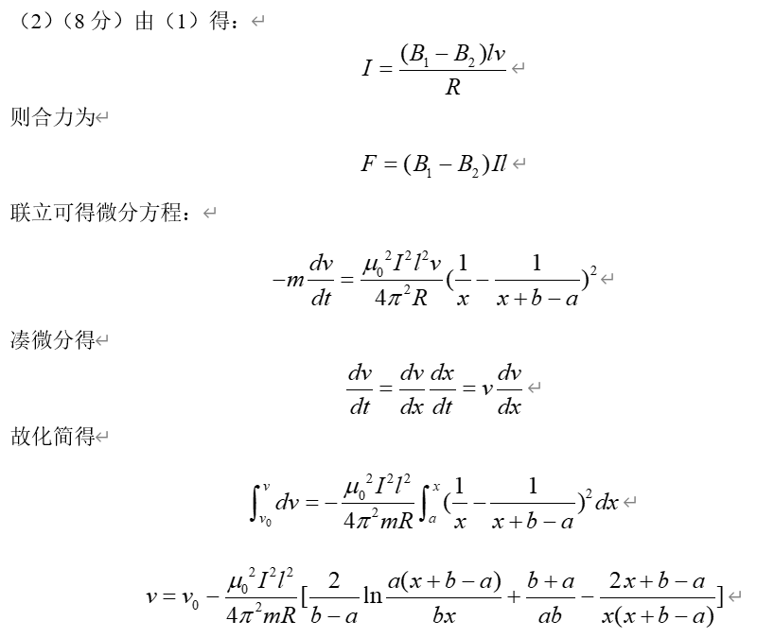
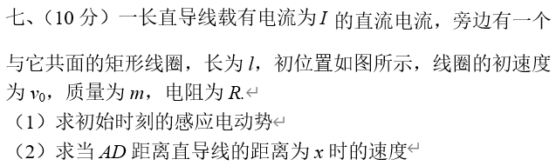
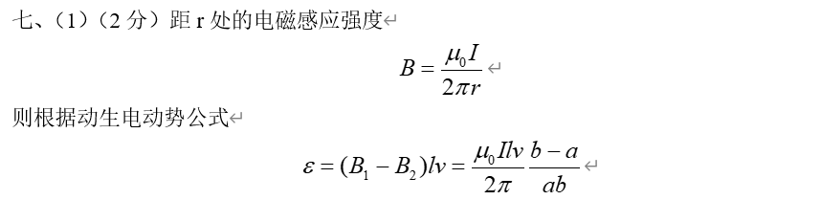

Slide 13
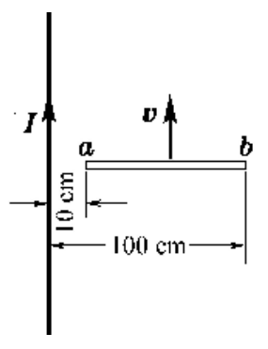
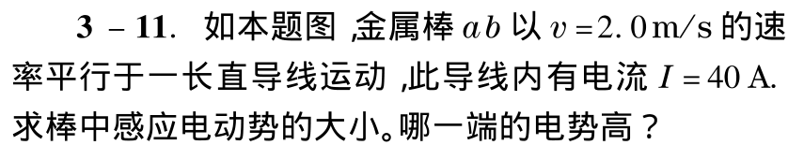
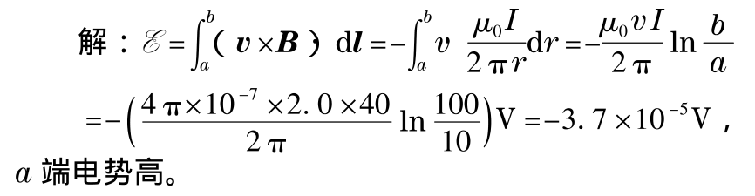

Slide 14
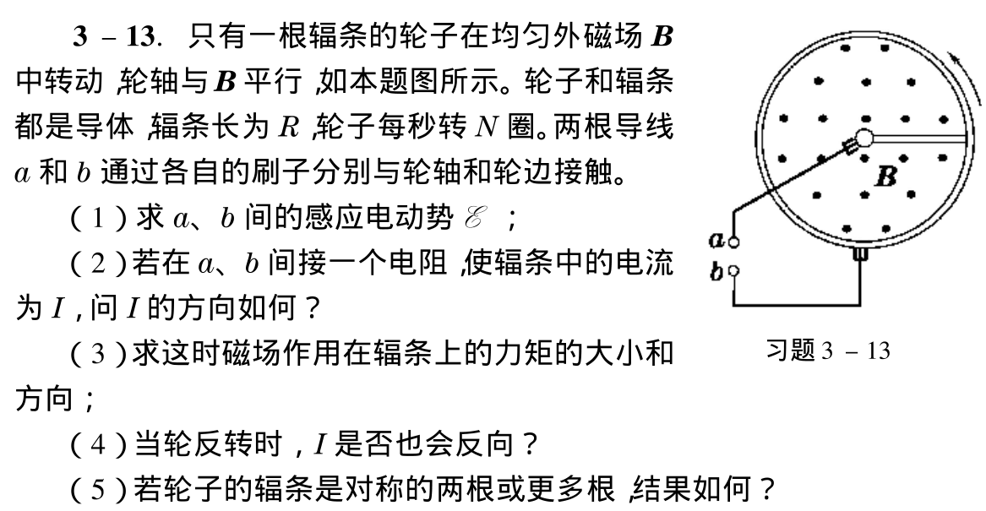

Slide 15
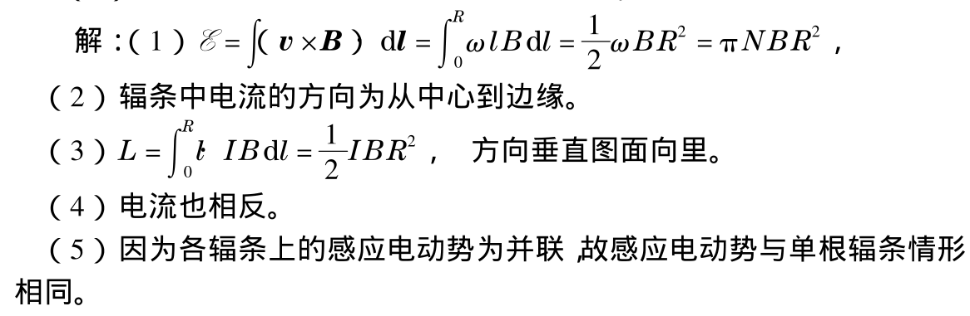

Slide 16
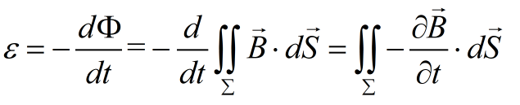
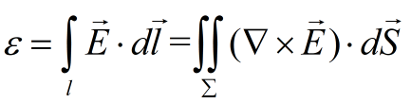
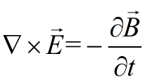
感生电动势
考虑感生电动势时，认为边界是不变的，因此
注意到
根据回路与曲面的任意性，可得：

Slide 17
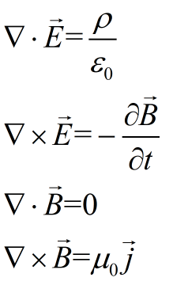
在继续前我们先对学过的4个公式进行一个简单总结。
在真空中，现在我们一共得到4个方程，分别为：
（静场）
（感生电动势）
（静场）
需要注意的是以上公式的适用条件是有限制的，并不具有普适性，为此在第6章我们会讨论普适情况下的方程，也就是麦克斯韦方程组。

Slide 18
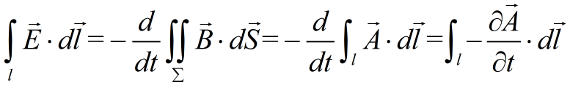
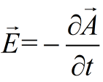

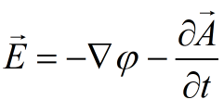
此外，不难发现，上面的式子还可以用第二章学过的磁矢势表达。
再次根据曲线的任意性，可得：
这个结果很有意思，感生电场是磁矢势的负导数，这是纯感生的结果。现在我们尝试把这个公式扩充到普适性结论，显然我们最后的公式要在某些特殊条件下（静电场、纯感生）能回到我们之前的式子，又根据静电场有
因此不难猜测

Slide 19
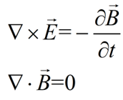

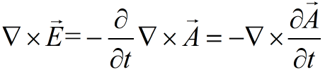
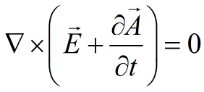
我们再利用微分形式得到这个结果。为此我们先假设：
这两个公式适用于所有情况。
因为磁场的散度总为零，因此磁场可以直接写为
带到第一个式子，则有
可得

Slide 20
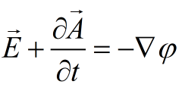
这相当于之前我们定义电势的前提条件，同样地，令
同样得到
需要注意的是上式成立前提是 对所有情况都成立，这点我们将在第6章再进行讨论。
此外，我们知道，磁矢势具有规范不变性，根据现在的公式，电势和磁矢势都具有规范不变性，你能否就这点进行讨论？（对nabla算子运算熟悉的同学可以尝试）

Slide 21
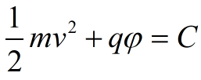
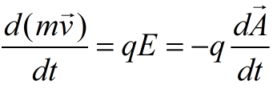
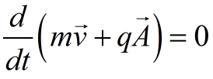
电磁场中的动量守恒 正则动量
考虑一个处于磁场下的带电粒子，则其能量是守恒的。
其受力为
整理得
这个式子与动量守恒十分相似，我们可以将其类比为“磁场动量”，这在分析力学中称为正则动量。

Slide 22
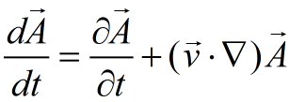
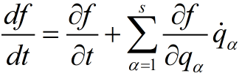

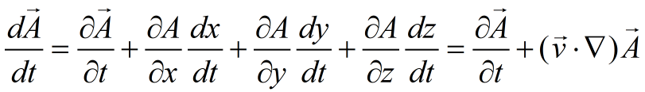
上式是单个带电粒子在磁场下的特例，我们现思考严格意义下，是否还有这种“电磁场动量”？
在推导前，先证明两个定理。
（1）
（2）
证明：（1）根据多元函数微分公式
根据 ，则有

Slide 23
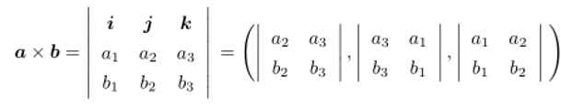

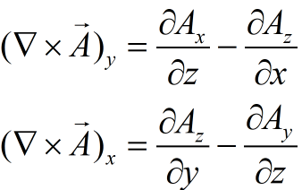
（2）目前我们没有较为成熟的方法处理nabla算子的复杂运算，这里便用最直接的直角坐标证明。
为了方便，只验证z分量，其余分量只需将x,y,z有规律地交换次序即可。
根据叉乘的性质：
有
把nabla那一项分量写开

Slide 24
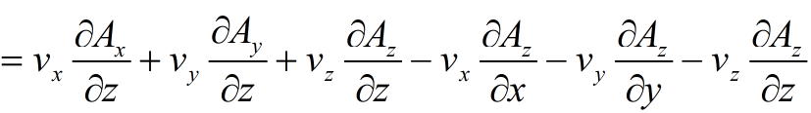
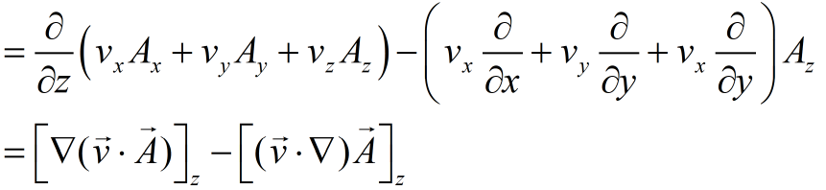
代入原式得
这里是为了凑证明形式，此外注意到v不是一个场，其关于x,y,z的偏导数均为0，因此
至此z分量正确，其余分量适当交换顺序同理。证毕。

Slide 25

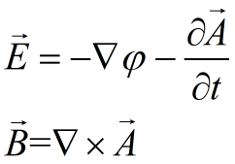
我们把前面证明的结果再写一遍方便查阅：
（1）
（2）
下面开始推导：在受电磁场作用时，带电粒子受力为
根据前面的结论：
代入得

Slide 26
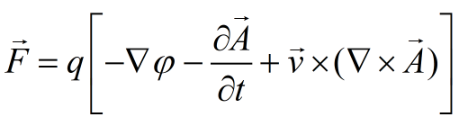
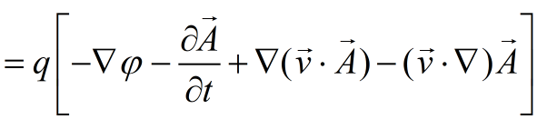
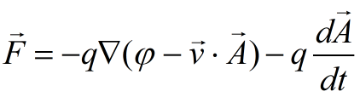
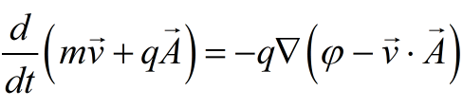
利用（2） ，则
再利用（1） ，整理可得
根据牛顿第二定律

Slide 27
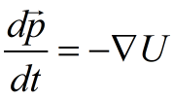


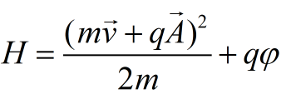
这与力学的 是一种形式，则不妨记
为正则动量
记
为广义势。
以上推导间接阐述了电磁场的动量守恒。我们可以看到除了机械动量与势能外，还有电磁场提供的动量与势能。
在分析力学中，哈密顿量恰好可以写为
这更体现了正则动量。

Slide 28
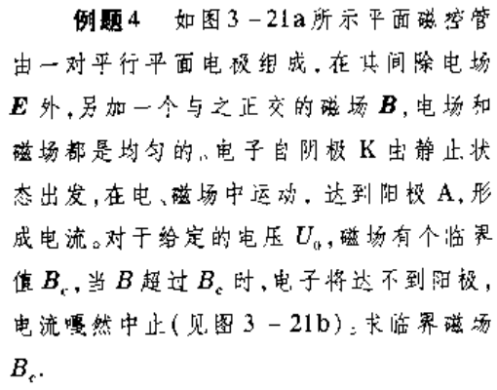


Slide 29



Slide 30




Slide 31



Slide 32
A-B效应
通常把那些出现在基本方程中，有明确的定义，具有“真实的”物理意义，客观存在的可观测的物理量叫“基本物理量” 或者“真实的物理量”，否则为非基本物理量。
在电磁场中，对于电磁学和经典电动力学，我们都认为E、B才是基本物理量，φ、A仅仅是为了计算E、B的一些中间数学变量而已，物理意义不明显。此外，电势和磁矢势都具有规范不变性，不是唯一确定更加使得我们认为它们不属于基本物理量。
但随着我们的讨论，正则动量出现，这个式子含有磁矢势A，那么现在是否代表电势和磁矢势在某些情况下具有真实的物理效应？

Slide 33
量子力学中
对于带电粒子的描述，都不可避免地会出现矢势和标势 A、 ϕ
例如带电粒子的基本方程——薛定谔方程中
电磁场的矢势和标势 A、 ϕ 以动量和能量的地位出现在方程中。这表明， A、 ϕ 本身是决定电子运动的，在量子理论中电磁场的矢势和标势应当具有“真实的物理意义”，是“基本物理量”。

Slide 34

规范不变性的疑问
我们知道电势和磁矢势都具有规范不变性，规范不变性能保证：虽然电势和磁矢势的表达式不一样，但给出的电场E和磁场B是相同的。那么这类问题对于所有的真实观测值，或者在量子力学的范畴内，规范不变性是否会导致不一样的结果？
在后续课程中会学习，仅会引起相位的变化，设规范变换函数为f，则

Slide 35
这样的话，虽然概率密度不变，但又相位变化则可能有干涉效应，因此，可以设计：
电子双缝干涉，令电子轨迹磁场为0，但整个回路有磁通量，令规范变换函数f为磁矢势的曲线积分就会导致不同
（1）若E、B是唯一基本物理量，则磁矢势不会引起不同结果，那么没有相位差，无干涉现象
（2）若电势、磁矢势也为基本物理量，则会有干涉效应。

Slide 36

实验设想 考虑电子衍射实验
当双缝后不存在磁体:电子所通过的区域不存在磁场，且无电场，由于电子的波动性，通过双缝之后在接收屏上将出现双缝干涉花样；
紧靠双缝的后面放一个小的通电密绕长直螺线管，电子通过双缝在螺线管外的两侧经过，通过双缝之后在接收屏上将出现双缝干涉花样应该发生移动。

Slide 37
经过计算，相位差为
虽然在电子所通过的路径上， B =0,但由于矢势不为零，磁通量不为零，因而干涉强度应随磁通量作周期性变化。

Slide 38



Slide 39
Aharonov—Bohm的预言与经典概念的冲突使人们感到惊讶和震惊，它引起理论和实验物理学家的广泛关注和讨论。
从1959年以后发表的一系列关于A—B效应的文章可以看出，电A—B效应与磁A-B效应都是以通过电子干涉花样是否发生变化来检验矢势和标势是否确实影响电子运动的；
实验上能否观察到干涉花样的变化成为势量是否具有基本意义的重要判据。

Slide 40
狭义相对论简介 电磁场的相对论变换
注意：考虑到基础缺失，本节讨论需要默认一些公式成立（不能保证严密性），为一些简单讲法和讨论。狭义相对论的力学内容见力学第8章PPT。
狭义相对论的两大假设：
1.光速不变
2.相对性原理（在所有惯性系中，物理定律相同）

Slide 41

由对称性及前面的假设，可以得到洛伦兹变换：

Slide 42
狭义相对论的几个现象
1.运动的直尺收缩
2.运动的时钟变慢
3.同时的相对性

Slide 43


2.运动的时钟变慢
3.运动的直尺收缩

Slide 44

1.同时的相对性

Slide 45

电磁场变换公式
洛伦兹变换阐述不同惯性参考系之间的变换关系，由这个变换，我们可以逐渐推导出受力问题的关系，再根据电磁场受力公式，最后得到：

Slide 46

运动点电荷的电磁场

Slide 47



Slide 48



Slide 49


Slide 50
自感系数
比例系数？
Ψ=LI
比例系数为L ，称为自感系数
L只与线圈大小、几何形状、匝数、以及介质性质有关。
感应电动势还可以表示成
总是反抗回路上电流的变化
单位：亨利（H）

Slide 51

例题 P193 /210
例题8 密绕长直螺线管
例题9：求长为l 的传输线的电感
方法：求B——Φ——L

Slide 52

互感
N₂
N₁
互感现象
由于其它电路中电流变化在回路中引起的感应电动势的现象
线圈1 线圈2
自感磁通匝链数
互感磁通匝链数
比例系数为M₂₁和M₁₂，其值取决于线圈大小、匝数、几何形状、两线圈的相对位置

Slide 53

耦合系数
几何尺寸相同
线圈相对位置不同，M的值不同 ,设
耦合系数

Slide 54

磁能 p196/213
自感磁能
开关接通1 I 增加 Ф增加ε_{L}方向与I方向相反
电源做功
产生焦耳热
因抵消感应电流多做功，使电路中电流达到I值
电源克服感应电动势所做的功
线圈中电流从0增到 I过程中，电源由于L中出现感应电动势而多做的功的总和
K倒向2,电流从I 减到0，自感电动势做正功 =A

